Slide 1
翻译理论与
Translation Theory and Practise
2024 年2 月——2024 年6 月
助教TA：Zhou Li 翻译一班，Yu Xinzhong 翻译二班
教授 Professor Dr. Ole Döring
吴漠汀特聘教授 Distinguished Professor Dr. Martin Woesler
湖南师范大学外国学院 Foreign Studies College, Hunan Normal University

Slide 2
Sitzungen 本学期安排
1 Sitzung 1 OD THU 29.2. – Organisatorisches
2 Sitzung 2 MW Don 14.3. - Entstehung
3 Sitzung 3 MW Don 28.3. – Geschichte, Entwicklung
4 Sitzung 4 MW Don 11.4. – frühe Theorien
5 Sitzung 5 OD Don 25.4. – westl. Theorien
6 Sitzung 6 OD Don 9.5. – Methoden, Stil
7 Sitzung 7 MW Don 23.5. – Theorie und Praxis
8 Sitzung 8 MW Don 6.6. – Ost und West
9 Semester-Abschluss-Prüfung OD

Slide 3
Sitzung 1 第一周
Überblick über die Sitzung 本节概览 (Organisatorische Dinge)
Selbstvorstellung, Vorstellung der Studierenden (falls zu viele, bitte jeder nur 1 min.)
Inhalte (Theorie, Praxis), benötigtes Lehrmaterial: (ppt, Kurswebseite, Übersetzer-Werkstatt, pdfs zu Übersetzungstheorien werden zur Verfügung gestellt), Kommunikation: WeChat-Gruppe
Wiederholung bestehender Konzepte (Entwicklung vom Ethnozentrismus zum Universalismus), Vorschau auf die Inhalte dieses Semesters: 复习已有的概念，预习本学期的内容
Was werden Sie am Ende dieses Semesters können?
Gemeinsame Vereinbarung über Engagement, Nutzung der Unterrichtszeit, Gewichtung der Noten

Slide 4
Sitzung 1 第一周
Was wir in diesem Kurs lernen (und was Sie dann können):
Vorstellung einiger Übersetzungs-Theorien
Übersetzungs-Praxis: Übersetzungs-Übungen
Hausaufgaben: Übersetzung von Textabschnitten im Rahmen der Übersetzerwerkstatt
Semester-Abschlussarbeit: Schreiben Sie einen Aufsatz, in dem sie mindestens eine Übersetzungs-Theorie verwenden und diese auf eine konkrete Übersetzungspraxis anwenden

Slide 5
Sitzung 1 第一周
Zustimmung, dass Ihre Daten (Name, Studiennummer, Studienrichtung, E-Mail, technische Daten Ihres Geräts, IP-Adresse usw.) für die Benotung und die akademische Nutzung (Lehre und ANONYMISIERT für die Forschung) gespeichert werden.
Sie stimmen zu, dass Ihre Beiträge von den Lehrkräften unter deren Namen verwendet werden können.
Nehmen Sie an folgendem Quiz teil, um über grundlegende Konzepte des Datenrechts und Datenschutzes zu reflektieren: http://bit.ly/Eval-01

Slide 6
Sitzung 1 第一周
Überblick über die Sitzung 本节概览 (Organisatorische Dinge)
Vorbereitung:
1. WeChat-Gruppe, benenne dich in "Wang Jianguo王建国 22级笔译" um.
2. Registriere dich im Kurswiki https://bit.ly/WIKIREG gib deinen Benutzernamen und deinen richtigen Namen (PINYIN!!!) ein, das erste Mal das Passwort "wikicaptcha "更多资源：打开维基网站，请点击登录、申请，然后输入用户名字和真实姓名（以拼音的方式，第一次登录密码是 "wikicaptcha"）
3. Rufen Sie unsere Kurs-Website mit dem Semesterplan auf: https://wiki.rub.de/uvu/index.php/Trans_TP_2024

Slide 7
Selbstvorstellung Woesler 自我介绍
Deutsche China-Gesellschaft, Präsident 德中協會主席
World Association of Chinese Studies, President 世界喊學研究會會長
Bochum, Peking, Harvard, Mainz/Germersheim, Witten, Harvard, Orem/USA, Rome, Peking Normal, Witten, Posen 波鸿，北京，哈佛，美因茨/盖默斯海姆，威腾，哈佛，奥勒姆/美国，罗马，北师大&威腾
Essays (westl. Einfluss, soziale Wirkung, vgl.: blogs)文章（西方的影响，社会影响）
Frühe literarische Übersetzungen 早期文学翻译
Literatur-Entwicklung (Kanonisierung, Kategorisierung) 文学的发展（经典，分类）
Frühe westliche Rezeption des Rotkammertraums 《红楼梦》在西方的早期反响
Übersetzer-Werkstatt (nutzen wir auch hier im Kurs für Hausarbeiten) 翻译工作坊（有志愿者可以找我报名？）

Slide 8
Unique Selling Points 独特的卖点
EU-Expertenkurs - zählt für das Diploma Supplement (EU-Mehrsprachigkeit, 26. September Tag der Sprachen)
Qualität: basierend auf Erfahrungen in Deutschland (Bochum, Mainz/Germers-heim, UAL München, Witten), Italien (Rom III), den USA (Harvard, UVU) 质量：基于在德国、意大利、美国的经历
gemeinsam vereinbaren: Gewichtung der Noten 共同协议：成绩的比重
gemeinsam vereinbaren: dein Vortrag wird in einem Wiki-Artikel dokumentiert und veröffentlicht 共同协议：你的口头展示会被收录到维基文章中并被公开
Gemeinschaft: Hilfe von anderen bekommen und anderen helfen 友谊：互帮互助
einfache Quizfragen als Leseantwort 对阅读反馈的简单测验

Slide 9
Sitzung 1 第一次上课
Brainstorming
WeChat-Gruppe: Bitte echten Namen angeben
Material: Viele Texte. Wir werden die Themen chronologisch sortieren.
Hausaufgabe für die nächste Sitzung:
- Übersetzen Sie eine kurze Passage Chinesisch-Deutsch auf Wiki
- Jeweils zwei Schüler wählen ein Thema für eine 5-minütige Präsentation aus (1 Schüler hält die Präsentation, der andere bereitet ein Handout vor und legt es in der Gruppe aus). Das Thema sollte von allen vor der Stunde vorbereitet werden (Handout oder Artikel lesen) (Thema WeChat-Quiz) und von einem Schüler für die Präsentation vorbereitet werden.
Hausaufgaben für später:
- Thema für Semester-Abschluss-Arbeit finden

Slide 10
Über Benotung 关于成绩
Erwartungen bezüglich der Noten 对成绩的期许
=
Anfordernungen des Curriculums 课程要求

Slide 11
Zur Benotung
学期论文（结合学期所学，撰写一篇
以上汉字或单词的论文）成绩占70%。

Slide 12
Wie Sie wiss. Material finden
怎麽能找到參考資料
百科百度（起點，要看文章用的參考資料）
https://www.gugexueshu.com/
(MLA標準)
CNKI
圖書館
tupian.baidu.com、ppt on baidu
Ishare? Douban? books.google.de?

Slide 13
Warum braucht man
Übersetzungs-Theorien?
Interpretieren Sie das Gedicht:
Den Kopf schüttelte sie
Die Tränen wischte sie weg
Mit dem Ärmel ihrer weißen Kleidung
1. Versuch:
她摇了摇头
她拭去泪水
用她的白衣袖

Slide 14
Warum braucht man
Übersetzungs-Theorien?
Zunächst einmal müssen Sie den Kontext kennen. Es könnte in Indien spielen und das Kopfschütteln könnte Bejahung bedeuten. Da sie weiße Kleidung trägt könnte sie der westlichen Hochzeitsmode folgend gerade heiraten und mit dem Kopfschütteln ihr „Ja“ begleiten.
Die Übersetzung (ins Chinesische oder Deutsche) könnte also lauten:
Sie nickte 她点了点头 [Kulturkompetenz Gestik: Kopfschütteln in Indien bedeutet Bejahung]
Und wischte sich
mit dem Ärmel ihres Hochzeitskleids [weißes Kleid in Indien ist eigentlich eine Trauerbekleidung. Vor allem in Städten übernehmen aber vor allem auch junge Inder die westliche Tradition des weißen Hochzeitskleid, was als modern gilt.]
Eine Krokodilsträne aus dem Knopfloch [Wörtlich wohl eher aus dem Augenwinkel. Naja, das ist nun wirklich Interpretationssache: Weint sie, weil sie heiratet? Oder sind es Freudentränen? Vielleicht ist sie einfach ergriffen, denn es ist ein wichtiger Moment in ihrem Leben. Am Ende hat sie doch kein Hochzeitskleid an, sondern ein Trauerkleid und trauert am Grab. Bejaht sie die Aussage des Priesters „Ruhe in Frieden!“?]

Slide 15
Warum braucht man
Übersetzungs-Theorien?
Die Theorien helfen dabei, solche komplexen Vorgänge systematisch und VEREINFACHEND zu beschreiben, so dass Sie den Fehler der wörtlichen Übersetzung auf Grundlage theoretischen Vorwissens vermeiden.
Sie nickte
Und wischte sich
mit dem Ärmel ihres Hochzeitskleid | ihres Trauerkleids
Eine Träne aus dem Augenwinkel | die Tränen ab
Die Theorien helfen dabei, solche komplexen Vorgänge systematisch und VEREINFACHEND zu beschreiben, so dass Sie den Fehler der wörtlichen Übersetzung auf Grundlage theoretischen Vorwissens vermeiden.

Slide 16
Der Übersetzungs-Prozess
judgements‘‘
intentions‘‘
Au-
thor‘‘‘
READER
perceives
TRANS-LATOR
perceives
LITERATURE‘
ima-gines
Narrator‘‘
imagines
experiences‘‘
Symbol systems‘‘

Slide 17
Sitzung 2 Entstehung 第二周 起源
Dolmetschtheorien und Dolmetschstudien sind so alt wie die menschlichen Sprachen, denn die Dolmetschpraxis ist nicht nur zwischen vollwertigen Sprachen notwendig, sondern wird praktiziert, sobald sich zwei unterschiedliche Individuen begegnen, wie eine Großmutter und ihr Enkelkind. Die ersten Laiendolmetscher haben natürlich über ihre Dolmetschertätigkeit nachgedacht, und das war der Beginn von Theorien und Studien. Sobald die Schriftsprache erfunden wurde, begann auch die kritische Reflexion und mit ihr Übersetzungstheorien und -studien.

Slide 18
Sitzung 2 Entstehung 第二周 起源
Die ersten Überlegungen zur Übertragung der Bedeutung einer Sprache in eine ähnliche Bedeutung einer anderen Sprache waren präskriptiv und enthielten Vorschriften und Grundsätze, die manchmal zu einem Dogma übertrieben wurden, und Menschen, die sich nicht daran hielten, wurden gefoltert oder ermordet.
Wir beginnen also beim theoretischen Teil dieses Kurses mit der Entstehung von Übersetzungen und Übersetzungs-Theorie und machen einen längeren Ausflug in die GESCHICHTE.

Slide 19
“Entstehung I”
Übersetzung in klassischer Zeit
    1. Die Übersetzung im alten Ägypten.
    2. Übersetzung in Assyrien und Babylonien.
    3. Übersetzung im alten China und Indien.
    4. Übersetzung im Römischen Reich.

Slide 20
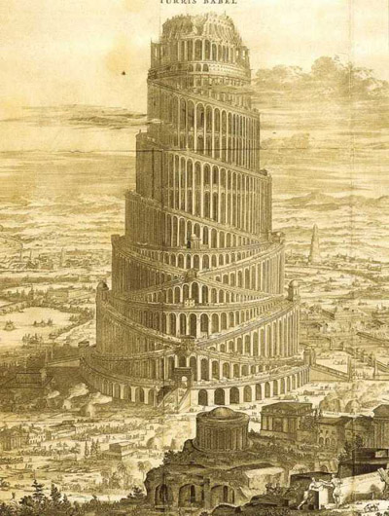
Der Turm von Babel
Der Herr aber kam herab, um die Stadt und den Turm zu sehen, den die Männer bauten.
Der Herr sagte: "Wenn sie als ein Volk, das dieselbe Sprache spricht, begonnen haben, dies zu tun, dann wird ihnen nichts, was sie vorhaben, unmöglich sein. Kommt, lasst uns hinabsteigen und ihre Sprache verwirren, damit sie einander nicht mehr verstehen."
(Mose 11: 5-7)

Slide 21
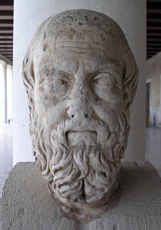
Übersetzung im alten Ägypten
Bei den Ägyptern gibt es sieben Klassen, von denen eine Klasse die der Priester und eine andere die der Krieger genannt wird, während die anderen die Kuhhirten, Schweinehirten, Ladenbesitzer, Dolmetscher und Bootsführer sind.
Dies ist die Anzahl der Klassen der Ägypter, und ihre Namen wurden ihnen nach den Berufen gegeben, denen sie nachgehen.
(Herodot, Geschichten 2.164)

Slide 22
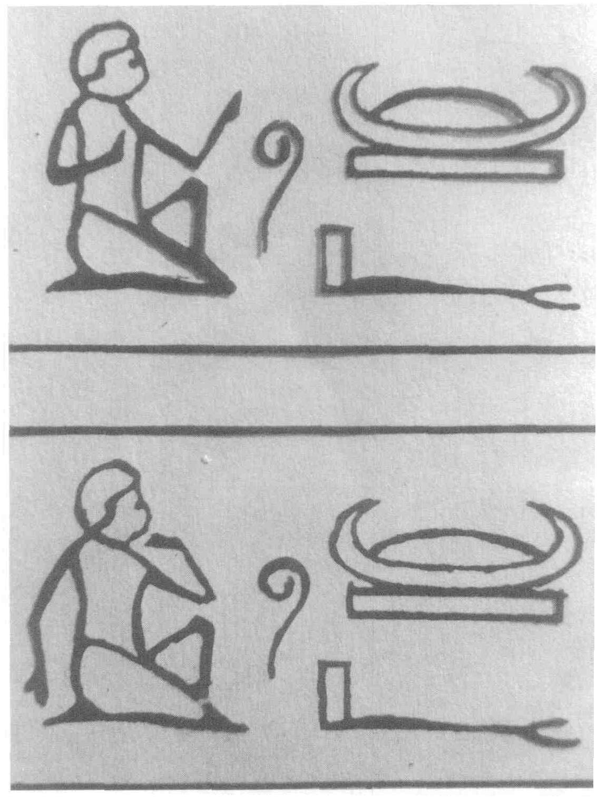
Übersetzung im alten Ägypten
Ägyptische Hieroglyphe mit der Bedeutung "dolmetschen".

Slide 23
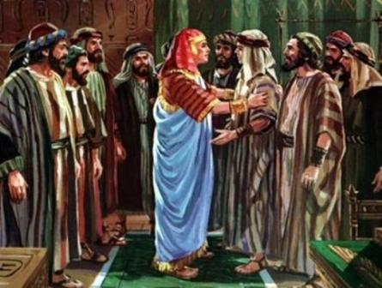
Übersetzung im alten Ägypten
Sie wussten nicht, dass Joseph sie verstand, denn es war ein Dolmetscher unter ihnen.
(Mose 42)

Slide 24
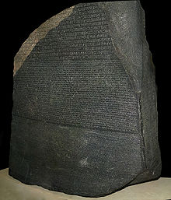
Übersetzung im alten Ägypten
Rosetta Stone, der den ersten bekannten zwei-sprachigen Text enthält.

Slide 25
Übersetzung im alten Ägypten
Die Inschrift auf dem Stein von Rosette dokumentiert ein Dekret, das 196 v. Chr. in Memphis im Namen von König Ptolemäus V. erlassen wurde.
Das Dekret erscheint in drei Texten: altägyptische Hieroglyphen, ägyptische demotische Schrift (in der Alltagssprache verwendet)
und Altgriechisch.

Slide 26
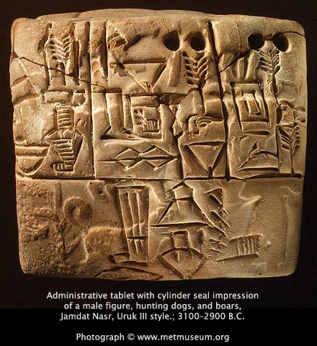
Übersetzung in Assyrien und Babylon
Die sumerische Sprache aus Mesopotamien (dem heutigen Irak) ist die älteste bekannte Schriftsprache.
Die Sumerer schrieben in Keilschrift auf Tontafeln
zweisprachige Keilschrift-Wörterbücher für Sumerisch und Akkadisch (1800-1600 v. Chr.)

Slide 27
Übersetzung in Assyrien und Babylon
Im alten Assyrien und Babylonien gab es ein regelmäßiges Gremium von Dolmetschern, die am Hof arbeiteten.
Während des Krieges begleiteten die Dolmetscher den König zusammen mit Schriftgelehrten und anderen Beamten.

Slide 28
Übersetzung im alten China und in Indien
Die frühesten Übersetzungsaktivitäten in China gehen auf die Zhou-Dynastie (11. Jh. v. Chr.) zurück. Die Übersetzung wurde von Regierungsbeamten durchgeführt.
"Übersetzen bedeutet, eine Schriftsprache durch eine andere zu ersetzen, ohne die Bedeutung zu verändern, um ein gegenseitiges Verständnis zu ermöglichen.“
Jia Gongyan, ein kaiserlicher Gelehrter (späte Zhou-Dynastie)

Slide 29
Übersetzung im alten China
Jahr | Werk | Autor | Über-setzer | Bedeutung
-1100 (周公居摄六年) | “道路悠远，山川岨深，音使不通，故重译而朝。” [keine Literatur] | Bericht über die Übersetzung der Gespräche von Yue Shang 越裳 mit Herzog Zhou 周公: “道路悠远，山川岨深，音使不通，故重译而朝。”, dokumentiert in: 《册府元龟·外臣部》 | Übersetzer Zhou Gong 周公
周 | 越人歌 第一篇诗歌翻译：越人歌（楚国和越国之间语言不通）P3-4 刘向书中对歌词的古越语记音用了三十二个汉字，如下： 滥兮抃、草滥予、昌枑泽予、昌州州、鍖州焉乎秦胥胥、缦予乎昭澶秦逾、渗惿随河湖（[汉]刘向．说苑校正．卷第十一．中华书局，1987．） | 楚译人把它译成“楚语”（即姚先生说的楚地汉语），用了五十四个汉字，“词采声调，宛然楚辞”： 今夕何夕兮，搴舟中流。 今日何日兮，得与王子同舟。 蒙羞被好兮，不訾诟耻。 心几烦而不绝兮，得知王子。 山有木兮木有枝，心悦君兮君不知。 | 刘向
秦汉时代 | 〈亡我祁连山〉匈奴诗歌 | 与北方匈奴打交道，他们使用的语言是阿尔泰语系，与汉语截然不同。P4 《西河旧事》中，翻译了一首古代匈奴的歌，这是古代匈奴留存下来的唯一文学作品，但是不知道译者是谁。 亡我祁连山， 使我六畜不蕃息。 失我燕支山， 使我嫁妇无颜色。P5 | anonym

Slide 30
Übersetzung im alten China und Indien
Im fünften Jahrhundert wurde die Übersetzung der buddhistischen Schriften in China offiziell und in großem Umfang organisiert.
Dao An, der Leiter der staatlichen Übersetzungsschule, trat für eine strikte wörtliche Übersetzung der buddhistischen Schriften ein, da er selbst kein Sanskrit kannte.

Slide 31
Übersetzung im alten China und Indien
Der indische buddhistische Mönch Kumarajiva (350-410) führte eine große Reform der Prinzipien und Methoden für die Übersetzung von Sanskrit-Sutras durch.
Er wandte einen Ansatz der freien Übersetzung an, um die wahre Essenz der Sanskrit-Sutras zu übertragen.
Er war die erste Person in der Geschichte der Übersetzung in China, die vorschlug, dass die Übersetzer ihre übersetzten Werke mit ihrem Namen versehen sollten.

Slide 32
Übersetzung im alten China und Indien
Im Jahr 150 wurde ein griechischer astrologischer Text, der hundert Jahre zuvor in Alexandria geschrieben worden war, ins Sanskrit übersetzt.
In der klassischen Periode (100-1000) war die Übersetzungstätigkeit in Indien mit einer bedeutenden Entwicklung des Dramas verbunden.

Slide 33
Übersetzung im alten China und Indien
In Sanskrit-Stücken begannen die Figuren, die keine Könige oder Brahmanen waren, in Prakrit zu sprechen, einer Zwischenstufe zwischen dem klassischen Sanskrit und den modernen indischen Sprachen, die vom Sanskrit abgeleitet sind.
Prakrit-Reden in Theaterstücken wurden mit Glossen in Sanskrit versehen.

Slide 34
Übersetzung im alten China und Indien
Ab dem 7. Jahrhundert führten die Kontakte mit arabischen Händlern zum Austausch von medizinischem Fachwissen zwischen Indern und Arabern. Medizinische Abhandlungen wurden aus dem Sanskrit in andere Sprachen übersetzt, sowohl innerhalb als auch außerhalb Indiens.

Slide 35
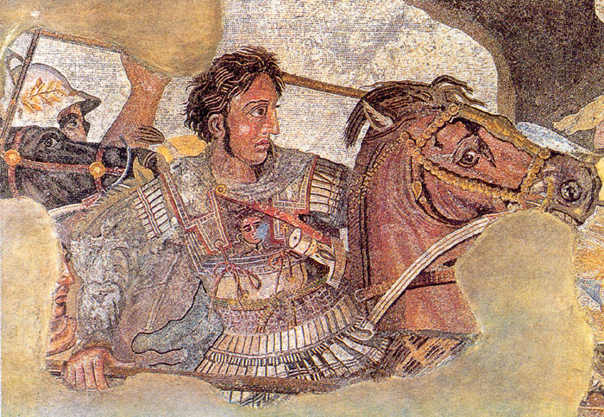
Übersetzung im Römischen Reich
In der griechischen Literatur über die Feldzüge Alexanders des Großen in Asien, die ihn bis nach Indien führten, finden sich Hinweise auf die Dienste von Militärdolmetschern.

Slide 36
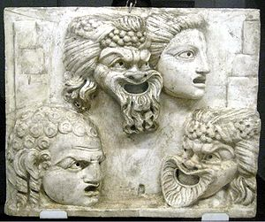
Übersetzung im Römischen Reich
Im 3. Jh. v. Chr. ermutigte die Beliebtheit des griechischen Theaters bei den Römern lateinische Autoren zu freien Übersetzungen und Bearbeitungen griechischer Stücke.

Slide 37
Übersetzung im Römischen Reich
Livius Andronicus (ca. 285-204 v. Chr.) schrieb eine lateinische Version der Odyssee (250 v. Chr.) und eine Reihe von Theaterstücken für die Römischen Spiele 240 v. Chr.

Slide 38
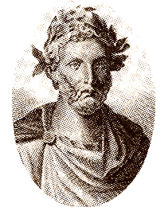
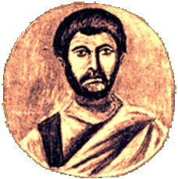
Übersetzung im Römischen Reich
Plautus (d.184 v.Chr.) and Terence (?190-?159 v.Chr.) - die ersten kommerziellen Literaturübersetzer der Welt.

Slide 39
Übersetzung im Römischen Reich
Die römischen Autoren haben die griechischen Originalstücke frei nach dem Geschmack des römischen Publikums adaptiert.

Slide 40
Übersetzung im Römischen Reich
Im Jahrhundert nach Terenz führten die Griechen die Rhetorik in Rom ein, und die Übersetzung wurde allmählich als ein Zweig der Rhetorik angesehen.

Slide 41
Übersetzung im Römischen Reich
Das größte Zeitalter der römischen Literaturübersetzung begann mit einer Übersetzung von Homer durch Matius (um 100 v. Chr.) und dauerte bis zur Mitte des 1.
Jh. n. Chr. Diese Epoche begründete die Tradition, die Übersetzung als literarische Lehre zu betrachten.

Slide 42
Übersetzung im Römischen Reich
Zu den größten Namen, die mit der Entwicklung einer echten römischen Literatur in Verbindung gebracht werden, gehören die Dichter Catull (87-57 v. Chr.) und Horaz (65-8 v. Chr.) sowie der Staatsmann, Redner und Philosoph Cicero (106-43 v. Chr.).

Slide 43
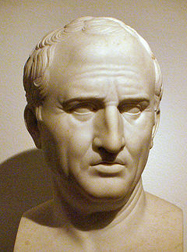
Übersetzung im Römischen Reich
In De optimo genere oratum
(Die beste Art von Redner) stellt Cicero zwei wichtige Punkte heraus:
Eine Wort-für-Wort-Übersetzung ist nicht geeignet;
die Übersetzer sollten in ihrer eigenen Sprache nach Ausdrücken suchen, die die Übersetzung genauso kraftvoll und überzeugend klingen lassen wie den Originaltext.

Slide 44
Übersetzung im Römischen Reich
Ciceros Übersetzungen der griechischen Philosophen bereiteten den Boden für die meisten modernen philosophischen Begriffe.

Slide 45
Übersetzung im Römischen Reich
De optimo genere oratorum" (Über die beste Art von Rednern):
Denn ich habe zwei der beredtesten und edelsten Reden der athenischen Literatur ins Lateinische übersetzt, jene zwei Reden, in denen sich Aischines und Demosthenes gegenüberstehen. Und ich habe nicht wie ein bloßer Schreiberling übersetzt, sondern in der Art eines Redners, indem ich dieselben Themen und ihre Ausdrucks- und Satzformen in Worte übersetzt habe, die unseren Gepflogenheiten entsprechen.

Slide 46
Übersetzung im Römischen Reich
Dabei habe ich es nicht für nötig gehalten, Wort für Wort zu übersetzen, sondern ich habe die Kraft und den Geschmack des Textes beibehalten. Denn ich sah meine Aufgabe nicht darin, dem Leser die Worte abzuzählen, sondern sie abzuwägen. Und das ist das Ziel meines Vorhabens: meinen Landsleuten verständlich zu machen, was sie bei den Vorbildern suchen sollen, die den attischen Stil anstreben, und auf welche Sprachformeln sie zurückgreifen sollen.

Slide 47
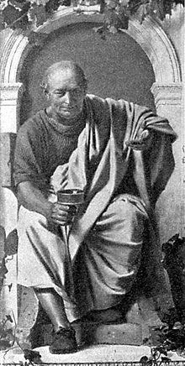
Übersetzung im Römischen Reich
Horaz kritisiert den "treuen" Übersetzer und geht den Weg der freien Interpretation der Originale.

Slide 48
Übersetzung im Römischen Reich
Horaz unterstützte Ciceros Empfehlungen für Übersetzer von Reden, bei denen es nicht so sehr um eine wörtliche Übertragung der griechischen Wörter geht, sondern um eine Darstellung der Überzeugungskraft der Ausgangstexte, bei denen es sich um Abschriften von gehaltenen Reden handelt.

Slide 49
Übersetzung im Römischen Reich
Aus Horaz, Satiren, Episteln und Ars Poetica:
In einem für alle offenen Boden wirst du private Rechte gewinnen, wenn du nicht auf dem einfachen und offenen Weg verweilst, wenn du nicht versuchst, Wort für Wort als sklavischer Übersetzer wiederzugeben.

Slide 50
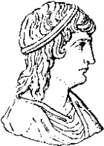
Übersetzung im Römischen Reich
Der Weg der freien Interpretation aus den quellsprachlichen Werken in der Übersetzung wurde im 2. Jh. n. Chr. von Apuleius (ca. 125 - ca. 180) aufgenommen und weiterentwickelt, der die altgriechischen Originale noch bewusster umgestaltete und teilweise bis zur Unkenntlichkeit veränderte.

Slide 51
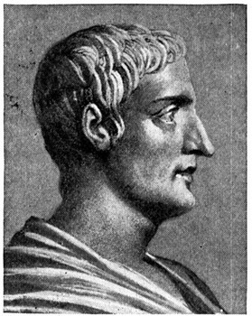
Übersetzung im Römischen Reich
Quintilian
(?30-?96 v.Chr.)
Institutio Oratoria
(Erziehung eines Redners)

Slide 52
Übersetzung im Römischen Reich
Quintilian sieht in der Übersetzung nicht nur ein Hilfsmittel für den Erwerb einer Fremdsprache, sondern auch ein Mittel zur Bereicherung der Zielsprache.
Er systematisiert vieles von dem, was frühere Autoren zu sagen hatten, und macht zum Beispiel den Unterschied zwischen Metaphrasis (wörtliche Übersetzung) und Paraphrasis (Satz-für-Satz-Übersetzung) deutlich.

Slide 53
Übersetzung im Römischen Reich
Aus dem Institut der Redekunst; oder Erziehung eines Redners
Von diesen [griechischen] Autoren und anderen, die es wert sind, gelesen zu werden, muss man sich einen Vorrat an Worten, eine Vielfalt von Figuren und die Kunst der Komposition aneignen; und unser Geist muss auf die Nachahmung all ihrer Vorzüge gerichtet sein; denn es kann nicht bezweifelt werden, dass ein großer Teil der Kunst in der Nachahmung besteht, da, obwohl das Erfinden in der Reihenfolge der Zeit an erster Stelle steht und den ersten Platz im Verdienst einnimmt, es dennoch von Vorteil ist, das zu kopieren, was mit Erfolg erfunden worden ist. [ . . . ]

Slide 54
Übersetzung im Römischen Reich
Aus dem Institut der Redekunst; oder Erziehung eines Redners
Wir müssen in der Tat entweder denen ähnlich oder unähnlich sein, die sich auszeichnen, und die Natur formt selten eine Ähnlichkeit, obwohl die Nachahmung dies häufig tut. Aber gerade der Umstand, der uns das Studium aller Fächer so viel leichter macht als denen, die nichts zum Nachahmen hatten, wird sich für uns als Nachteil erweisen, wenn wir ihn nicht mit Umsicht und Urteilsvermögen ausnutzen.

Slide 55
Übersetzung im Römischen Reich
Aus: Institut der Redekunst oder Erziehung eines Redners
Die Nachahmung reicht also zweifellos nicht aus, und zwar aus keinem anderen Grund als dem, dass es das Kennzeichen einer trägen Natur ist, sich mit dem zufrieden zu geben, was von anderen erfunden wurde. Denn was wäre, wenn die Menschen in jenen Zeiten, in denen es keine Vorbilder gab, geglaubt hätten, dass sie nichts anderes ausführen oder sich vorstellen dürften als das, was sie bereits kannten? Sicherlich wäre nichts erfunden worden. [ . . . ]

Slide 56
Übersetzung im Römischen Reich
Aus: Institut der Redekunst oder Erziehung eines Redners
Es ist sogar unehrenhaft, sich damit zu begnügen, das zu erreichen, was man nachahmt. Denn was wäre wiederum der Fall, wenn niemand mehr geleistet hätte als der, den er nachgeahmt hat? [Wenn es aber nicht erlaubt ist, dem, was uns vorausgegangen ist, etwas hinzuzufügen, wie können wir dann jemals hoffen, einen vollständigen Redner zu sehen, wenn unter denen, die wir bisher als die Größten anerkannt haben, niemand gefunden wurde, an dem nicht etwas fehlerhaft oder tadelnswert ist?

Slide 57
Übersetzung im Römischen Reich
Aus dem Institut der Redekunst; oder Erziehung eines Redners
Auch wer nicht nach der höchsten Vortrefflichkeit strebt, sollte lieber versuchen, seine Vorgänger zu übertreffen, als ihnen bloß zu folgen; denn wer es sich zum Ziel setzt, einem anderen zuvorzukommen, wird vielleicht, wenn er nicht an ihm vorbeigeht, an ihm vorbeikommen. Aber gewiss wird niemand mit ihm aufschließen, in dessen Fußstapfen er zu treten glaubt; denn wer einem anderen folgt, muss notwendigerweise immer hinter ihm sein. [ . . . ]

Slide 58
Übersetzung im Römischen Reich
Aus dem Institut für Redekunst; oder die Erziehung eines Redners
Unsere antiken Redner glaubten, dass die Übersetzung griechischer Werke ins Lateinische das wirksamste Mittel sei, um ihre Sprache zu erlernen. Crassus, der in Cicero, De Oratore l. 155, zitiert wird, sagt, dass er sich dies zur Gewohnheit gemacht hat; und Cicero, der in seinem eigenen Namen spricht, hat dies sehr oft empfohlen. Und tatsächlich veröffentlichte er Bücher von Xenophon und Platon, die er übersetzt hatte.
[Der Grund für diese Übung ist sehr offensichtlich. Denn die griechischen Autoren sind reich an Ausdrucksreichtum und bringen die größte Finesse in ihre Redekunst.

Slide 59
Übersetzung im Römischen Reich
Aus Institut der Redekunst oder Erziehung eines Redners
Wer also diese Autoren übersetzen will, muss sich der besten Sprache bedienen und sich dabei auf die eigenen Ressourcen stützen. Da sich unsere römische Sprache stark vom Griechischen unterscheidet, ist es notwendig, die vielen und unterschiedlichen Figuren, mit denen ein Werk geschmückt ist, neu zu überdenken.
[ . . . ] Denn ich will nicht, dass die Übersetzung eine bloße Umschreibung ist, sondern ein Kampf und eine Rivalität um dieselben Bedeutungen.

Slide 60
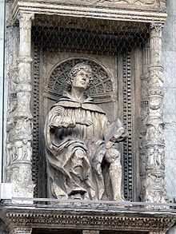
Übersetzung im Römischen Reich
Gaius Plinius Caecilius Secundus (Pliny der Jüngere)
(61? – 112? n.Chr.)

Slide 61
Übersetzung im Römischen Reich
Aus Epistel VII ix. 1-6, Brief an Fuscus Salinator (85 n. Chr.)
Du fragst mich nach meiner Meinung darüber, wie du während deines Ruhestandes, den du nun schon seit einiger Zeit genießt, studieren sollst. Wie viele raten, ist es von größter Wichtigkeit, vom Griechischen ins Lateinische oder vom Lateinischen ins Griechische zu übersetzen. Durch diese Art von Übung wird man sensibel für die Eigenschaften und den Reichtum des Wortschatzes, für den Reichtum der Redewendungen, für eine wirkungsvolle Darstellung; und darüber hinaus lernt man durch die Nachahmung der besten Vorbilder die Fähigkeit, über denselben Gegenstand zu schreiben.

Slide 62
Übersetzung im Römischen Reich
Aus Epistel VII ix. 1-6, Brief an Fuscus Salinator (85 n. Chr.)
Zugleich kann ein Übersetzer die Verantwortung des Lesers nicht ignorieren. Denn von ihm kommen Verständnis und kritischer Sinn.
Wenn du genau genug gelesen hast, um den Inhalt und die Argumente zu erfassen, spricht nichts dagegen, wie der Rivale deines Autors zu schreiben und dein Werk mit dem Gelesenen zu vergleichen. Dann sollten Sie herausfinden, was in Ihrer Version besser ist und was in seiner besser. Es wird Sie sehr befriedigen, wenn ein Teil Ihrer Arbeit besser ist, und es wird Ihnen sehr peinlich sein, wenn die gesamte Arbeit mehr Geschick zeigt.

Slide 63
Übersetzung im Römischen Reich
Aus Epistel VII ix. 1-6, Brief an Fuscus Salinator (85 n. Chr.)
Manchmal kann man sehr vertraute Passagen auswählen und dann versuchen, die von dir ausgewählten zu übertreffen. Als Privatperson ist dieser Kampf zwar kühn, aber nicht unangebracht: Wir sehen jedoch viele, die diese Wettkämpfe mit großem Verdienst auf sich genommen und genug Selbstvertrauen gezeigt haben, um diejenigen zu übertreffen, denen sie nur zu folgen beabsichtigten.

Slide 64
Übersetzung im Römischen Reich
Aus Epistel VII ix. 1-6, Brief an Fuscus Salinator (85 n. Chr.)
Du kannst das, was du geschrieben hast, nachdem du es liegen gelassen hast, überarbeiten, vieles davon behalten, vieles überfliegen, neues Material hinzufügen, vieles neu schreiben. Das ist mühsam und langwierig; aber weil es so schwierig ist, trägt es Früchte, indem es euch neues Feuer bringt und euch neuen Schwung verleiht, wenn eure Begeisterung nachgelassen hat. Denn Sie werden neue Glieder in den Gesamtkörper einflechten, ohne das Gleichgewicht des Originals zu stören.

Slide 65
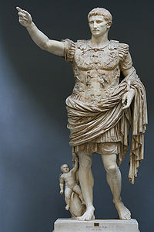
Übersetzung im Römischen Reich
Kaiser Augustus (63 v. Chr. - 14 n. Chr.) richtete ein Übersetzungsbüro ein, das bei der Verwaltung des Reiches helfen sollte.

Slide 66
Entstehung der
Übersetzungs-Wissenschaft
erste Praxis der Verdolmetschung: 4. Jahrtausend v. Chr. Ägypten: Dolmetscher Adelige, sogar Priester
erstes Wörterbuch: Sumerisch-Akkadisch
Cicero 1. Jahrhundert, Hieronymus (5. Jahrhundert), Luther (16. Jahrhundert): "so viel Wort für Wort wie nötig, so frei wie möglich"

Slide 67
Eine kurze Geschichte des Faches
Cicero, Horaz (1. Jh. v. Chr.), der Hl. Hieronymus (4. Jh. n. Chr.): Die Bibel - Schlachtfeld widerstreitender Ideologien in Westeuropa: wörtlich vs. frei (Wort oder Sinn; interpres ut orator)
Zeitraum bis Ende der 1960er Jahre: TR - ein Element des Sprachenlernens (in modernen Sprachkursen)
  die Grammatik-Übersetzungs-Methode)
  klassische Sprachen + M. Luther (moderne Sprachen) - Übersetzungsübungen
  ein Mittel zum Erlernen einer Fremdsprache (Lesekompetenz)
  Änderung der Einstellung mit dem Aufkommen der direkten Methode (gesprochene Sprache) - KEINE Übersetzung im Klassenzimmer
Seit den 1970er Jahren: TR entwickelte sich zu einer akademischen Disziplin

Slide 68
1. Die frühe Periode
Die Praxis der Übersetzung wurde von Cicero und Horaz (1. Jahrhundert v. Chr.) und dem Hl. Hieronymus (4. Jahrhundert n. Chr.) diskutiert;
  ihre Schriften übten bis ins zwanzigste Jahrhundert hinein einen wichtigen Einfluss aus
  Der Ansatz des heiligen Hieronymus bei der Übersetzung der griechischen Septuaginta-Bibel ins Lateinische hat spätere Übersetzungen der Heiligen Schrift beeinflusst.
  Non verbum de verbo sed sensum de senso!
war die Bibelübersetzung weit über tausend Jahre lang und vor allem während der Reformation im 16. Jahrhundert das Schlachtfeld der gegensätzlichen Ideologien im westlichen Europa

Slide 69
"Was passierte am Turm zu Babel?"
Der Turmbau zu Babel wird in Mose Kapitel 11, Verse 1-9 beschrieben. Nach der Sintflut befahl Gott der Menschheit, "sich zu vermehren und die Erde zu füllen" (1. Mose 9,1).
Die Menschen beschlossen, genau das Gegenteil zu tun: "Da sprachen sie: Kommt, lasst uns eine Stadt bauen, mit einem Turm, der bis zum Himmel reicht, damit wir uns einen Namen machen und nicht über die ganze Erde zerstreut werden" (1. Mose 11,4).
Die Menschen beschlossen, eine große Stadt zu bauen und sich dort zu versammeln. Sie beschlossen, einen gigantischen Turm als Symbol ihrer Macht zu bauen, um sich einen Namen zu machen (1. Mose 11,4).
Als Reaktion darauf verwirrte Gott die Sprachen der Menschen, so dass sie sich nicht mehr miteinander verständigen konnten (1. Mose 11,7).

Slide 70
"Was passierte am Turm zu Babel?"
Das Ergebnis war, dass die Menschen sich mit anderen Menschen zusammentaten, die dieselbe Sprache sprachen - und sich dann in anderen Teilen der Welt niederließen (1. Mose 11,8-9).
Gott verwirrte die Sprachen beim Turmbau zu Babel, um seinen Befehl durchzusetzen, dass sich die Menschheit über die ganze Welt ausbreiten sollte.
Manche Bibellehrer glauben auch, dass Gott beim Turmbau zu Babel die verschiedenen Rassen der Menschheit geschaffen hat. Das ist möglich, wird aber im biblischen Text nicht gelehrt. Über den Ursprung der Rassen - http://www.gotquestions.org/different-races.html.
Es scheint wahrscheinlicher, dass die verschiedenen Rassen schon vor dem Turmbau zu Babel existierten und dass Gott die Sprachen zumindest teilweise aufgrund der verschiedenen Rassen verwirrt hat. Nach dem Turmbau zu Babel teilte sich die Menschheit aufgrund der Sprache (und möglicherweise der Rasse) auf und siedelte in verschiedenen Teilen der Welt.
Empfohlene Quelle: Das Buch der Antworten von Ken Ham. (The Answers Book by Ken Ham.)

Slide 71
1. Übersetzung – vor dem 20. Jh.
Wort-für-Wort oder Sinn-für-Sinn TR
Martin Luther
Frühe Versuche einer systematischen TR: Dryden, Dolet, Tytler
Schleirmacher und die Auswertung der fremden
TR-Theorien im 19. und frühen 20. Jahrhundert.

Slide 72
Wort-für-Wort oder Sinn-für-Sinn TR
TR-Theorie bis 20. Jh.: eine sterile Debatte über die Trias wörtliche, freie und getreue TR (Steiner 1998)
Cicero (1. Jh. v. Chr., De optimo genere oratorum):
  Wort für Wort vs. Sinn für Sinn TR - Hauptprinzipien der TR des Zeitalters
  Wort für Wort (Ausleger / wörtliche TLR) - Die Ersetzung jedes einzelnen Wortes der ST (Griechisch) mit seinem nächsten grammatikalischen Äquivalent im Lateinischen (Gr & Lat nebeneinander lesen), S. 19
  Sinn für Sinn (Redner) - eine Rede zu halten, die die Zuhörer bewegt

Slide 73
Alte Tradition, das Mittelalter
Horaz (Ars poetica): das Ziel, einen ästhetisch ansprechenden und kreativen Text in der TL zu erstellen
Der Hl. Hieronymus (beeinflusst von Cicero und Horaz) - De optimo genere interpretandi - 395 AD -
  Nun gebe ich nicht nur zu, sondern verkünde freimütig, dass ich bei der Übersetzung aus dem Griechischen - außer natürlich im Fall der Heiligen Schrift, wo sogar die Syntax ein Geheimnis enthält - nicht Wort für Wort, sondern Sinn für Sinn wiedergebe.
  Hieronymus' Ansicht wurde später als gegensätzliche Pole interpretiert: wörtliche vs. freie TR (Form vs. Inhalt) - eine immerwährende Debatte
  Wort-für-Wort ergibt eine absurde TR, die den Sinn des Originals verschleiert
Chinesische TR: dieselbe Art von Besorgnis über TR (buddhistische Sutras aus dem Sanskrit ins Chinesische)
Reiche TR-Tradition der arabischen Welt: Wort-für-Wort-TR erfolglos (die Abbasidenzeit - 750-1250)

Slide 74
Martin Luther
Wörtliche vs. freie TR-Debatte fortgesetzt
die "richtige" etablierte Bedeutung der Bibel
Jede Abweichung von der akzeptierten Auslegung wurde als häretisch angesehen
Dolet (1546) wurde (anscheinend) verbrannt, weil er in einer Passage über die Existenz nach dem Tod die Formulierung rien du tout hinzugefügt hatte - Thema Unsterblichkeit!

Slide 75
Eine nicht wörtliche TR wird als Blasphemie angesehen, als Waffe gegen die Kirche:
Das Neue Testament ins Ostmitteldeutsche (1522)
Altes Testament (1534)
Sendbrief vom Dolmetschen (1530) - angeklagt, die Heilige Schrift in gis Volkssprache, Dialekt TR, S. 22) verändert zu haben
Angeklagt wegen Hinzufügung des Wortes allein - im Original nicht vorhanden
Abgelehnter wortwörtlicher TR
Fokussierung auf den TL- und TLT-Leser (in der Volkssprache)

Slide 76
Wahrheitsgetreue Übersetzung
Keine Theorie der TR, nur Erklärungen in Vorworten (faithful, matching the spirit, accurate)
Keine Berücksichtigung der früheren TR-Arbeiten
Mangel an Kontinuität (Amos 1920)

Slide 77
Kelly (1979) Der Wahre Übersetzer
FIDELITÄT - (fidus interpres)
  zunächst als wortwörtliche TR abgetan
  Ende des 17. Jh.: Treue gegenüber dem Sinn und nicht gegenüber den Worten des Autors
den GEIST treffen
  Schöpferische Energie, Inspiration (für die Literatur)
  St. Augustin: Der Heilige Geist
WAHRHEIT
  Geist und Wahrheit - miteinander verwoben (Wahrheit = Inhalt)
  =<Inhalt> erst im 20. Jh.
Eine Verbindung zwischen Treue, Geist und Wahrheit in der TR der sakralen Texte

Slide 78
Frühe Versuche einer systematischen Theorie des TR
Dryden (1680): TR-Kategorien:
  Metaphrase: wortgetreu, Wort für Wort, Zeile für Zeile
  Paraphrase: TR mit Spielraum, Wörter nicht so strikt befolgt wie der Sinn; korrespondiert mit treuem, Sinn-für-Sinn-TR
  Nachahmung: Verzicht auf Wort und Sinn; entspricht dem freien TR und der Anpassung

Slide 79
Dolet (1540): TR-Prinzipien
Der Translator (TLR) muss den Sinn und das Material des ursprünglichen Autors perfekt verstehen, wobei er sich frei fühlen sollte, Unklarheiten zu klären
der TLR sollte sowohl die SL als auch die TL perfekt beherrschen, um die Erhabenheit der Sprache nicht zu schmälern
Der TLR sollte wörtliche Wiedergaben vermeiden.
Der TLR sollte lateinische und ungewöhnliche Formen vermeiden.
Der TLR sollte die Wörter wortgewandt zusammensetzen und mit ihnen in Verbindung treten, um Unbeholfenheit zu vermeiden.

Slide 80
Tytler (1797): Gesetze und Regeln
Der TR sollte eine vollständige Wiedergabe der Ideen des Originalwerks darstellen.
Der Stil und die Art des Schreibens sollten mit dem des Originals übereinstimmen.
Der TR sollte die ganze Leichtigkeit der ursprünglichen Komposition aufweisen.

Slide 81
Aufkommen der Disiplin „Übersetzungs-Wissenschaft“
Schleiermacher 19. Jahrhundert: Die Ausgangssprache soll im Zieltext durchscheinen (Denken=Sprechen), auch Benjamin, Ortega y Gasset. Nicht-Übersetzbarkeit: W. von Humboldt 19. Jh., L. Weisgerber 20. Jh. => am prägnantesten: Sapir/Whorf-Hypothese: Unterschiedliche Sprachen führen zu einem unterschiedlichen Verständnis der Welt

Slide 82
Schleiermacher und die
Inwertsetzung des Fremden
17. Jahrhundert: TR als Nachahmung
18. Jh.: TLRs Aufgabe, den Geist der ST für den Leser der Zeit neu zu erschaffen
Frühes 19. Jahrhundert (Romantik):
  Übersetzbarkeit vs. Unübersetzbarkeit
Schleiermacher (1813) Ueber die verschiedenen Methoden des Uebersetzens
Begründer der protestantischen Theologie und der modernen Hemeneutik:
  ein romantischer Ansatz zur Interpretation
  der sich nicht auf die absolute Wahrheit
  sondern auf dem inneren Gefühl und Verständnis des Einzelnen

Slide 83
Schleiermacher, fortgesetzt
Unterschieden wird zwischen:
  Dollmetscher (kommerzielle Texte)
  Uebersetzer (wissenschaftliche und künstlerische Texte):
Auf einer höheren kreativen Ebene
Der Sprache neues Leben einhauchen
F: Wie bringt man den ST-Autor und den TT-Leser zusammen?

Slide 84
Es gibt nur zwei Wege für den „wahren" TLR:
Entweder lässt der TLR den Autor so weit wie möglich in Ruhe und bewegt den Leser zum Autor, oder
er lässt den Leser so weit wie möglich in Ruhe und bewegt den Schreiber zum Leser hin
Der TLR muss eine "verfremdende" Methode des TR anwenden, die sich an der Sprache und dem Inhalt des ST orientiert
Der TLR muss das Fremde aufwerten und in den TL übertragen
  Er muss den gleichen Eindruck vermitteln, den er/sie vom SLT erhalten hat
  Eine spezielle Sprache des TR ist notwendig, um den abgedroschenen Ausdruck zu kompensieren, der den Eindruck des Fremden nicht vermitteln kann

Slide 85
Schleiermachers Einfluss
Enormer Einfluss auf die moderne Übersetzung
Berücksichtigung verschiedener Textsorten (Reiss)
Verfremdung vs. Naturalisierung (Venuti)
Sprache der Übersetzung" (Benjamin)
Hermeneutik (Steiner)

Slide 86
Spätes 19. und frühes 20. Jahrhundert
Fokus auf den Status des Source Language Text (SLT) und die Form des Target LT (TLT)
Newman (Homer-Übersetzung): Fremdheit des Werks (bewusste archaische Sprache)
M. Arnold: befürwortete eine transparente TR von Homer
Elitäre Haltung: Man war der Meinung, dass die TR niemals die Höhe der ST erreichen könne, es sei besser, das Werk in der Originalsprache zu lesen

Slide 87
Ergebnis: Abwertung und Marginalisierung der TR (im Vereinigten Königreich)
Voruniversitäre und universitäre Sprachstudenten werden davon abgehalten, Übersetzungen zu Rate zu ziehen
Sehr wenig populäre Literatur ins Englische übersetzt
Relativ wenige untertitelte ausländische Filme in Kinos oder im Fernsehen

Slide 88
Empfohlene Literatur
4a Early under­stan­ding | Holmes, James. 1972. The Name and Nature of Translation Studies. Papers on Literary Translation and Transla-tion Studies[M]. Amsterdam: Rodopi, 1988: 67-80.
4b Sourcebook | Bassnett, Susan and Andre Lefevere. Translation, History and Culture: A Sourcebook[M]. London and New York：Routledge, 1990.
4c Early linguistic theory | Catford, J. A Linguistic Theory of Translation[M]. London: Oxford University Press, 1965.
4d Early important understanding | Nida, E. A. Toward a Science of Trans-lating[M]. Leiden: E. J. Brill, 1964.

Slide 89
Übersetzungs-Wissenschaft seit den 1970er Jahren
TR entwickelte sich zu einer akademischen Disziplin
USA: TR-Workshops, kreatives Schreiben, Princeton, Iowa; vergleichende Literaturwissenschaft (Kulturwissenschaften)
Kontrastive Analyse (CA). (TR = Gegenstand der Forschung): Linguistischer Ansatz: Sprachen im Kontrast (1960er - 1970er Jahre)
  CA: James 1980, Vinay Darbelnet (1958), Catford 1965, Connor, Chesterman (2001)
  CA ist nützlich, berücksichtigt aber weder soziolinguistische und pragmatische Faktoren noch die Rolle von TR als kommunikativer Akt.

Slide 90
Seit den 1970ern, Forts.
LINGUISTISCHER / SYSTEMATISCHER ANSATZ: (1950er - 1960er Jahre)
J.P. Vinay & J. Darbelnet (1958) Stylistique comparee du francais et de l'anglais - kontrastiver Ansatz
G. Mounin (1963) Les problemes theoriques de la traduction - linguistische Fragen
E. Nida (1964) Toward a Science of Translating = Übersetzungswissenschaft (W. Wills, Koller, Kade, Neubert)
Kandidatennamen: Wissenschaft, Translatologie, Translatologie, Traductolgia - Studien

Slide 91
Übersetzungs-Wissenschaften
André Lefevere - Louvain Colloquium on Literature and Translation, 1976
Übersetzungswissenschaft - eine Disziplin, die sich mit "den Problemen der Herstellung und Beschreibung von Übersetzungen" beschäftigt
eine eigenständige Disziplin: komplex
kein Nebenzweig der vergleichenden Literaturwissenschaft
kein spezifischer Bereich der Linguistik

Slide 92
Die HOLMES – TOURY ‘Landkarte’
J. S. Holmes (1972 / 1988 / 2000)
Vortrag - 1972: Dritter Internationaler Kongress für Angewandte Linguistik (Holmes' Gründungserklärung für das Fachgebiet:
Beschränkungen durch die Verteilung der TR auf andere Disziplinen
Notwendigkeit, alle Wissenschaftler zu erreichen, die auf diesem Gebiet arbeiten (unabhängig von ihrem Hintergrund)
vgl. "Landkarte" der TR-Studien
Holmes in G. Toury (1995): TR-Studien umfassen:
die Beschreibung der Phänomene der TR (descr. TR-Theorie - DTS)
die Aufstellung allgemeiner Prinzipien zur Erklärung und Vorhersage solcher Phänomene (TR-Theorie)

Slide 93
Deskriptive Übersetzungs-Wissenschaft (DTS)
produktorientierte DTS (untersucht bestehende Übersetzungen) - diachron - synchron )
funktionsorientierte DTS (Funktion der Übersetzung in der soziokulturellen Situation des Empfängers)
prozessorientierte DTS (Psychologie der Übersetzung)

Slide 94
Keine allgemeinen - nur partielle Theorien
auf das Medium beschränkte Theorien - MT / Mensch
bereichsbeschränkte Theorien - auf bestimmte Sprachpaare (kontrastiv; Stilistik)
rangbeschränkte Theorien - Wort oder Satz
textartbeschränkt - Geschichte der TR
problemorientiert - Äquivalenz, Einheit der TR, Universalien usw.
NB: eine Mischung von Theorien ("reine" Aspekte der Theorie - von Holmes bevorzugt)

Slide 95
Haupt-Knackpunkte
wörtlich vs. frei vs. getreu
Einheit der Übersetzung
kontrastive Analyse
das Äquivalenzproblem
Übersetzbarkeit vs. Unübersetzbarkeit
Beziehung SLT vs. TLT
Übersetzungstypen
Übersetzungsstrategien
Kommunikationsfaktoren
kognitive Faktoren
maschinelle Übersetzung
Bewertung der Übersetzungsqualität
Übersetzungsethik / Manipulation usw.

Slide 96
Zusammenfassung der Entwicklungen seit den 1970er Jahren
die kontrastive Analyse weicht
stark linguistisch orientierter "wissenschaftlicher" Ansatz für TR (Deutschland), Rückgang der Äquivalenzfrage (Snell-Hornby 1995)
Theorien über Textsorten (Reiss)
Textzweck - 'Skopos' (Reiss, Vermeer)
TR wird als kommunikativer Akt in einem soziokulturellen Kontext betrachtet (beeinflusst von M.A.K. Halliday: Diskursanalyse und systemische funktionale Grammatik) - Bell 1991, Baker 1992, Hatim und Mason (1990, 1997),

Slide 97
e) Einfluss von Halliday
Diskursanalyse und
systemisch-funktionale Grammatik:
betrachtet Sprache als kommunikativen Akt in einem soziokulturellen Kontext
die in den letzten Jahrzehnten in Australien und im Vereinigten Königreich stark verbreitet waren: Bell (1991), Baker (1992) und Hatim und Mason (1990, 1997)
das Aufkommen eines deskriptiven Ansatzes (Ende der 1970er und in den 1980er Jahren): G. Toury 1991, 1995), I. Even-Zohar:
Ursprünge in der vergleichenden Literatur und im russischen Formalismus (Levy, Popovič)

Slide 98
Zusammenfassung der Entwicklungen seit den 1970ern
Der polysystemische Ansatz (Lefevere, Bassnet, Hermans - die Manipulationsschule) - dynamischer, kulturell orientierter Ansatz - literarische TR
das literarische Polysystem, in dem:

Slide 99
g) Das literarische Polysystem in dem:
verschiedene Literaturen und Gattungen, einschließlich übersetzter und nicht übersetzter Werke, konkurrieren um die Vorherrschaft (Tel Aviv: Itamar Even-Zohar und Gideon Toury)
Die Polysystemiker (André Lefevere, Susan Bassnett und Theo Hermans), z. B. The Manipulation of Literature: Studies in Literary Translation (Hermans 1985a), die "Manipulationsschule
ein dynamischer, kulturell orientierter Ansatz (Fortführung von Holmes' DTS)
Genderforschung (Kanada), feministische Themen, postkoloniale Übersetzungstheorie

Slide 100
Zusammenfassung der Entwicklungen seit den 1970ern
Kulturwissenschaftlich orientierte Analyse: Die Unsichtbarkeit des Übersetzers - Venuti
Die Übersetzungswissenschaft hat sich als Disziplin etabliert

Slide 101
Schlussfolgerungen
Verschiedene Theorien konkurrieren um die Vorherrschaft
Spaltung zwischen Theorie und Praxis - Wege zu ihrer Überwindung
Rasche Entwicklung der Disziplin
Herausforderungen durch die neue Technologie
Keine allgemeine und umfassende Theorie
Reichtum an linguistischen, literarischen, historischen, kulturalistischen usw. Ansätzen
Ganzheitlicher Ansatz

Slide 102
Trends seit den 1970ern
Verschiedene Bereiche von Holmes' Karte treten in den Vordergrund:
Die kontrastive Analyse ist auf der Strecke geblieben
Die linguistisch orientierte 'Wissenschaft' der Übersetzung hat sich in Deutschland stark weiterentwickelt
das mit dem linguistischen Ansatz verbundene Konzept der Äquivalenz ist zurückgegangen
das Aufkommen von Theorien, die sich um Textsorten (Reiss; siehe Kapitel 5) und Textzwecke (die Skopos-Theorie von Reiss und Vermeer) drehen

Slide 103
Halliday'scher Einfluss der
Diskursanalyse und
systemisch-funktionalen Grammatik
die Sprache als einen kommunikativen Akt in einem soziokulturellen Kontext betrachtet
die in den letzten Jahrzehnten in Australien und im Vereinigten Königreich stark vertreten waren: Bell (1991), Baker (1992) und Hatim und Mason (1990, 1997)
- das Aufkommen eines deskriptiven Ansatzes (Ende der 1970er und in den 1980er Jahren):
- Ursprünge in der vergleichenden Literaturwissenschaft und im russischen Formalismus (Levy, Popovič)

Slide 104
Der Polysystem-Ansatz:
das literarische Polysystem, in dem:
verschiedene Literaturen und Gattungen, einschließlich übersetzter und nicht übersetzter Werke, um die Vorherrschaft konkurrieren (Tel Aviv: Itamar Even-Zohar und Gideon Toury)
Die Polysystemiker (André Lefevere, Susan Bassnett und Theo Hermans), z. B. The Manipulation of Literature: Studies in Literary Translation (Hermans 1985a), die "Manipulationsschule
ein dynamischer, kulturell orientierter Ansatz (Fortführung der DTS von Holmes)

Slide 105
Übersetzungs-Natur
TR - eine Form der zwischenmenschlichen Kommunikation
Jakobson:
intralingual
interlingual
intersemiotisch

Slide 106
Wichtige Werke der
Übersetzungs-Wissenschaften
Holmes: 1972 / 1988 - 2000: Der Name und das Wesen der TR-Studien
  = 'der Komplex von Problemen, die sich um das Phänomen des Übersetzens und der Übersetzungen gruppieren'
M. Snell-Hornby 1988: TR-Studien: Ein integraler Ansatz -
  Die Forderung, dass die TR-Studien als eigenständige Disziplin betrachtet werden sollten, wurde in den letzten Jahren von verschiedenen Seiten erhoben.
M. Baker (1997): The Routledge Encyclopaedia:
  TRS - "aufregende neue Disziplin", die Wissenschaftler aus einer Vielzahl von oft traditionelleren Disziplinen zusammenbringt

Slide 107
Wirkung der
Übersetzungs-Wissenschaften
Sichtbare Wege der Prominenz:
Verbreitung von Fachübersetzungen (BA / MA)
Verbreitung von Dolmetscherkursen
literarische Übersetzung
Verbreitung von Konferenzen, Büchern und Fachzeitschriften (Babel, Traduire, Perspectives, Rivista int. di technica della traduzione, Target, Translator)
Verlage: Benjamins, Routledge, St. Jerome, Multilingual Matters)
Bulletins der Verbände: The Linguist, das ITI-Bulletin (Institut für Übersetzen und Dolmetschen, TRANSST, BET, In Other Words)

Slide 108
Entwicklung der
Übersetzungs-Wissenschaften
N. Chomski: Generative Transformationsgrammatik mit Tiefen- und Oberflächenstruktur, Kompetenz => Leistung (nicht fruchtbar für Kommunikation, nicht ausreichend für maschinelle Übersetzung) [Spuren in Leipziger Schule Jäger, Kade, Neubert; aber auch bei Catford, Vernay, Newmark]

Slide 109
Entwicklung der
Übersetzungs-Wissenschaften
Übersetzungslinguistik - Äquivalenztheorie (Listen äquivalenter Begriffe => präskriptiv) - styistique comparée (Vinay/Darbelnet, Malblanc) - Eugene Nida (Sinn/Stil/Funktion-Äquivalent Bibelübersetzer - hat die linguistische Vereinfachung überwunden, indem er die Funktion betrachtet).
konnte die Gültigkeit/Korrektheit der verschiedenen Übersetzungen nicht erklären.
1970er Jahre Feinabstimmung der Äquivalenzen Koller 1992.
=> Verlassen der Äquivalenzen

Slide 110
Entwicklung der
Übersetzungs-Wissenschaften
translatologische Textlinguistik und Pragmatismus - deskriptive Übersetzungsstudien
betrachtet den Text als Ganzes, den Autor, den Übersetzer. Profitiert von der zeitgenössischen Sprechakttheorie. "Situationsadäquanz des Zieltextes ist wichtiger als semantische, syntaktische oder formale Äquivalenz". Hönig/Kußmaul: "textgebundene Kommunikation zwischen Übersetzer und identifizierbaren Ziellesern" (Kommunikationsfunktion)

Slide 111
Entwicklung der
Übersetzungs-Wissenschaften
4 pragmatische Grundtypen:
1. Zielleser von Ausgangs- und Zieltext sind ähnlich => Zieltext muss den Erwartungen der Zielleser entsprechen (funktional, zielleserorientiert)
2. Ausgangstext richtet sich an Ausgangsleser => Übersetzung dokumentarisch-entfremdend
3. zielgerichtete Texte (Texte, die interpretiert werden sollen) => Dolmetscher/Übersetzer kann den Ausgangstext frei verwenden, um die Funktion im Zieltext zu erreichen
4. deskriptive Übersetzungsstudien (Zieltext ist am wichtigsten)

Slide 112
Entwicklung der
Übersetzungs-Wissenschaften
interdisziplinäres Schichtungsmodell (Snell-Hornby 1988): situatives Übersetzen - funktionale Translatologie: scopos-Theorie (Reiß/Vermeer 1984/²1991) Übersetzung ist komplex, interkultureller kommunikativer Akt des Übersetzers (letztlich wichtig), Übersetzungsauftrag bestimmt, ob Zieltext funktional adäquat oder inadäquat sein soll

Slide 113
Status der
Übersetzungs-Wissenschaften
W. Wilss: ...
R. Stolze: Kategorien der Übersetzung (neohermeneutisch), betont den Verstehens- und Gestaltungsprozess des Übersetzers und den re-kreativen Prozess des Ziellesers (G. Steiner 1975; Stolze 2003)
1980er: psycholinguistische Beschreibung des Übersetzungsprozesses (Think-aloud-Protokolle, kognitive Operationen)
KI

Slide 114
Status der
Übersetzungs-Wissenschaften
Heute: funktional, empirisch-pragmatisch, unter Einbeziehung didaktischer Fragestellungen (anstelle der alten normativen/präskriptiven Übersetzungsstudien) => Bewusstwerdung des Prozesses

Slide 115
Eine von vielen neuen Theorien: „Angemessenheits-Theorie“
M. Woesler selbst hat eine neue Theorie (Appropriateness Theory) aufgestellt, in der bisherige Ansätze integriert werden und nach einer Beurteilung der Korrektheit einer Übersetzung nach passenden, auf den Einzelfall zutreffenden Kriterien geurteilt warden soll. Dabei werden auch ethische Aspekte (Verantwortungs-Bewusstsein des Übersetzers, Grenzen) berücksichtigt.
Diverse Voices in Chinese Translation and Interpreting. Theory and Practice. Singapore: Springer 2021 (English) with my two papers: „Preface“ [Appropriateness as the Least Common Denominator of Translation and Interpreting], xi-xiv; „Modern Interpreting with Digital and Technical Aids: Challenges for Interpreting in the Twenty-First Century”, 191-218

Slide 116
Stets für Sie da!
随时为你们服务
Distinguished Professor Dr. Martin Woesler
吴漠汀 湖南师范大学特聘教授、
德国威藤-海德克大学研究员
Büro / 办公室: 外国语学院415
Tel. / 电话: (150) 1138 8818
Email / 电子邮件: martin@woesler.de
WeChat good_old_cathay

Slide 117
Danke

